Slide 1
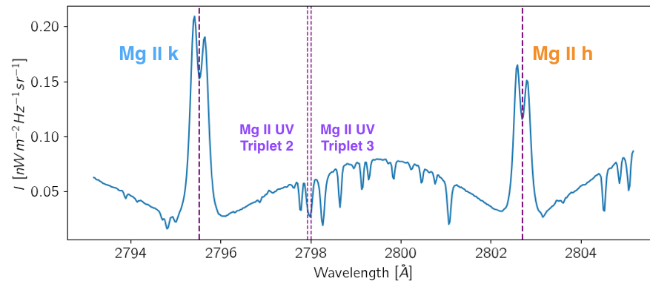
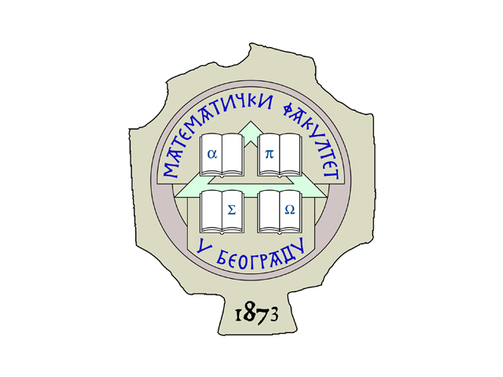

Teorija Zvezdanih Spektara
Lekcija 10: Širenje Spektralnih Linija
Ivan Milić (AOB / MATF)
02/10/2025 (nadoknada)

Slide 2
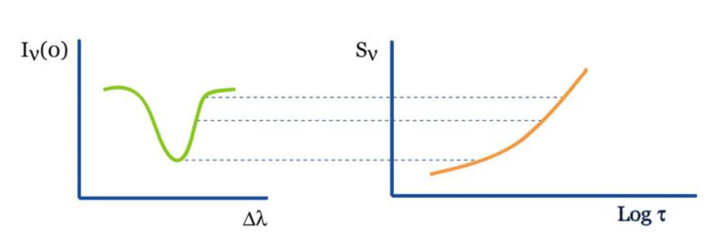
Podsetnik
Spektralne linije nam daju uvid u (relativno) veliki opseg dubina na malom opsegu talasnih dužina. Razlog za to je jaka zavisnost neprozračnosti od talasne dužine.

Slide 3
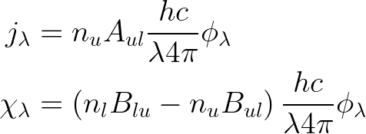
Podsetnik
Einstein-ovi koeficijenti
Populacija gornjeg nivoa
Apsorpcioni profil – o ovome pričamo danas!
Populacija donjeg nivoa
Koeficijenti emisije i apsorpcije u spektralnoj liniji izgledaju ovako:

Slide 4
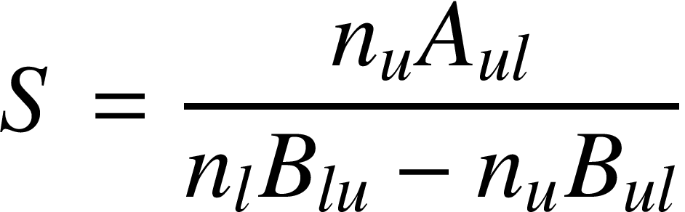
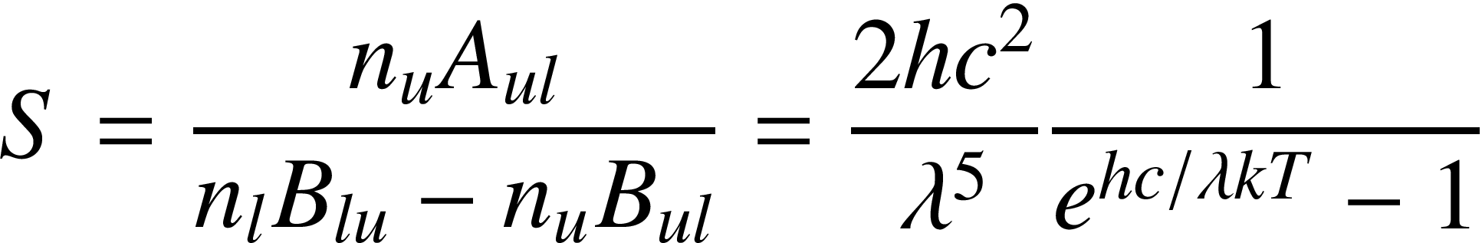
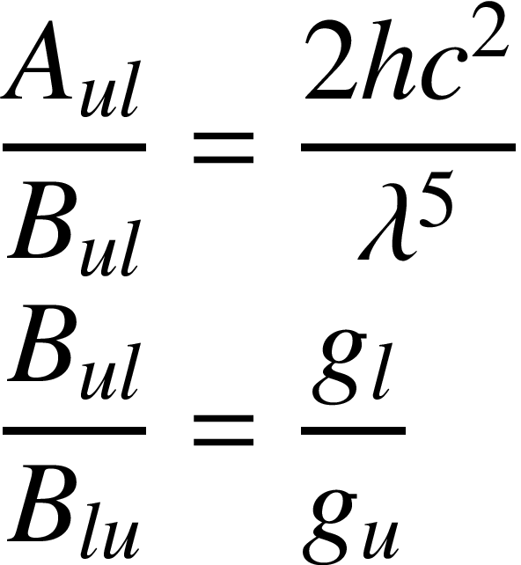
Podsetnik
Funkcija izvora u liniji:
U LTR ovo mora da bude jednako Plankovoj funkciji, pa:
Ali odnosi izmedju konstanti važe uvek (zato su konstante), pa smo dobili:

Slide 5
Podsetnik
Funkcija izvora u liniji:
U Ne-LTR smo pretpostavili da funkcija izvora ima Plankovski deo i deo sa rasejanjem (ove dve formulacije su ekvivalentne, što ćemo pokazati uskoro)
Videćemo da će se ovde pojaviti naše A i B konstante koje su, setimo se, konstante:

Slide 6
Širenje spektralnih linija
Važno nam da shvatimo oblike spektralnih linija i da kompletiramo sliku o rasejanju u spektralnim linijama
U “nultoj” aproksimaciji – spektralne linije su delta funkcije
Rasejanje je onda koherentno. Talasna dužina ostaje ista u procesu rasejanja
Videćemo da postoje dva razloga da odstupimo od ove slike:
Širenje energetskih nivoa
Doplerovsko pomeranje apsorpcije / emisije usled kretanja atoma

Slide 7
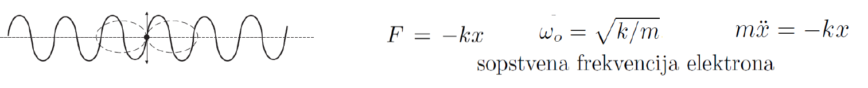
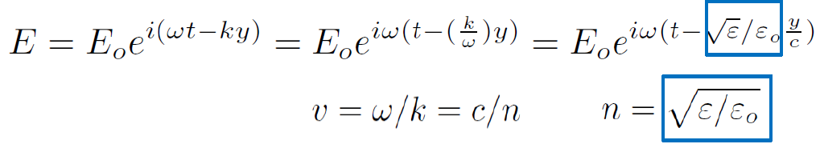
Klasičan izraz za koeficijent apsorpcije u liniji
Vezu izmedju ovo dvoje možemo da shvatimo kao Furijevu transformaciju
Klasično, spektralna linija se može tretirati kao vezani elektron koji osciluje – Harmonijski oscilator
Električno polje ovakvog oscilatora je:
Dobijamo idealan ravan harmonijski talas.

Slide 8
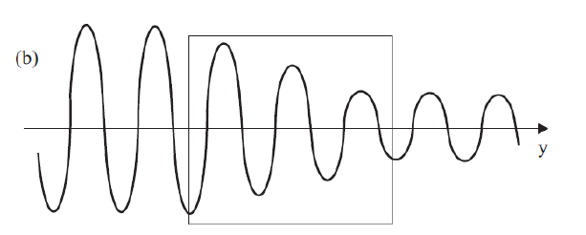
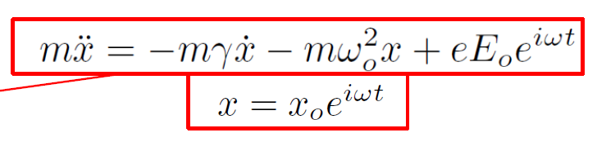
Klasičan izraz za koeficijent apsorpcije u liniji
Medjutim, realističniji model bi bio prigušeni harmonijski oscilator u prisustvu pozadinskog polja:
Rešenje ovog problema je malko komplikovanije:
Gama se ovde naziva konstanta prigušenja. Opisuje koliko brzo amplituda talasa opada

Slide 9
Spektralna linija kao prigušeni oscilator
Na osnovu x možemo da nadjemo rezultujuće električno polje EM talasa (zavisiće od drugog izvoda x po vremenu) – ovo ćemo uraditi natenane na vežbama
Dobićemo da je indeks prelamanja kompleksan, da kompleksni deo opisuje apsorpciju, i najvažnije:
Ovo je udaljenost od centra linije

Slide 10
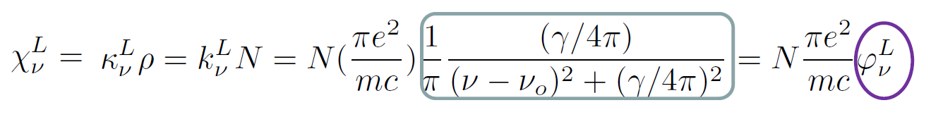
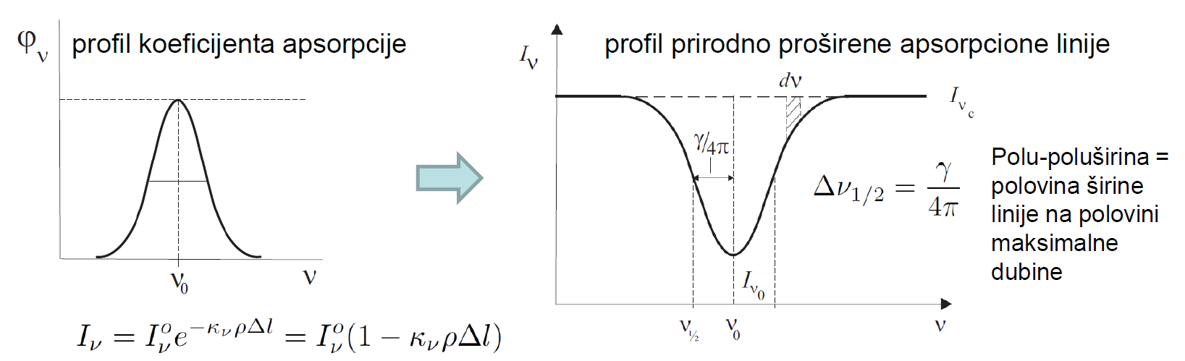
Lorencov profil
Ovo je tzv. Lorencov profil
Ovde, za promenu, radimo sa frekvencijama jer je gama prirodno u jedinicama frekvencije (frekvencije nam takodje prirodno dolaze iz Furijeove transformacije)

Slide 11
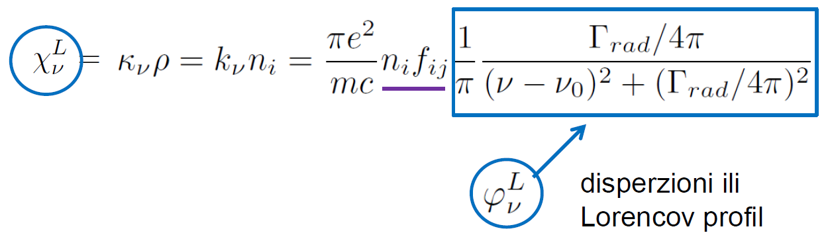
Prirodno širenje
Populacija donjeg nivoa
“Snaga oscilatora”
Spektralna linija je sama po sebi proširena (elektron gubi energiju oscilovanjem pa je oscilovanje prigušeno)
Znači da nije delta funkcija.
Ovo širenje se često zove prirodno širenje (atomi sami po sebi emituju / apsorbuju proširene linije). Kvantna “adaptacija” ovog izraza bi bila ovakva:

Slide 12
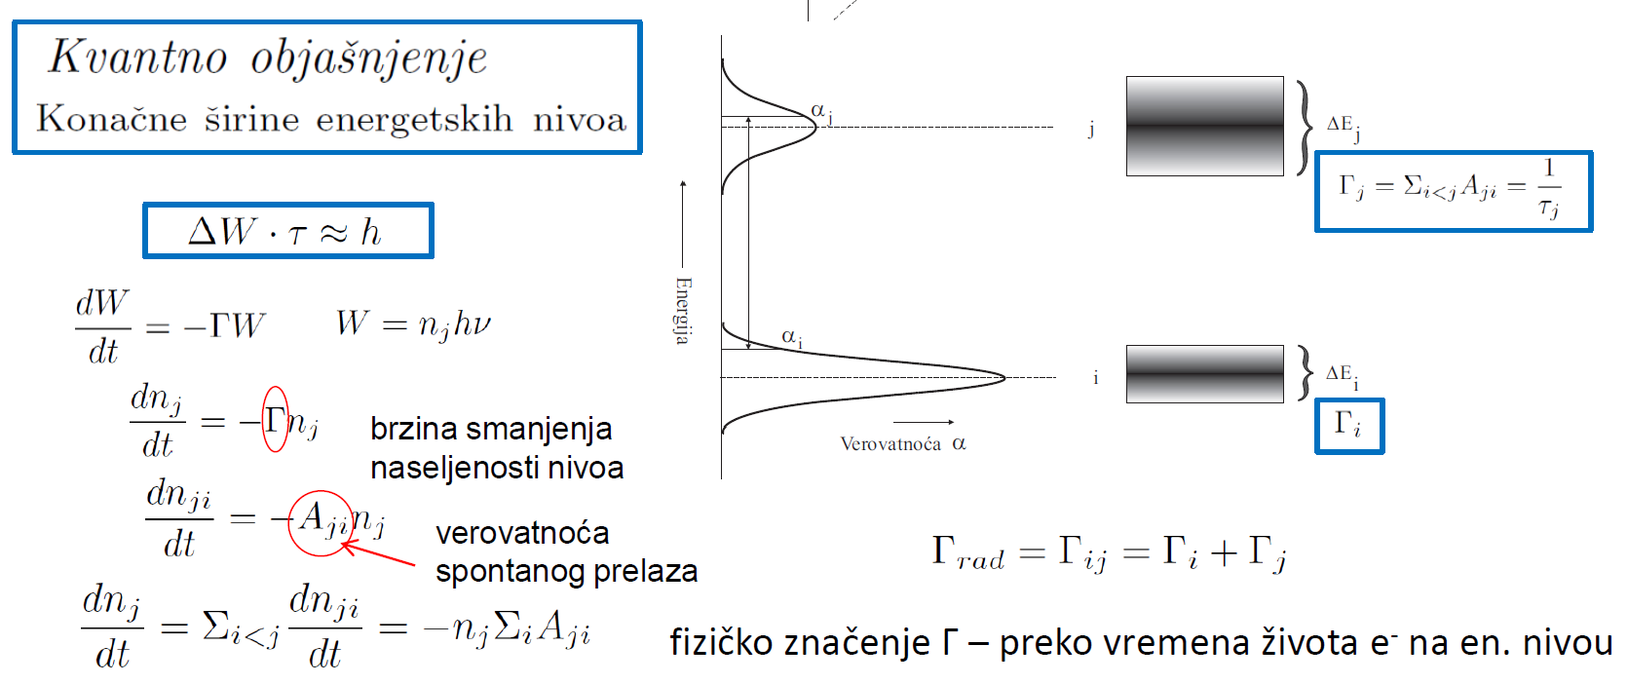
Prirodna širina energetskih nivoa

Slide 13
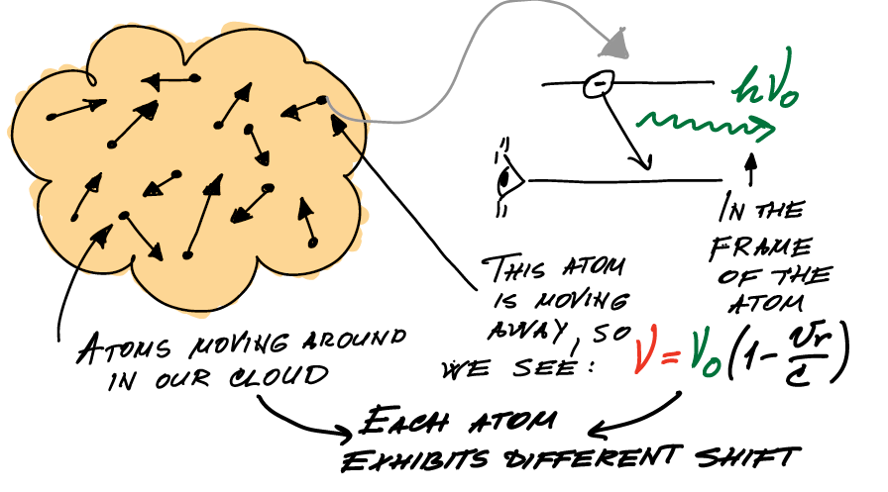
Doplerov(sk)o širenje
Raspodela brzina atoma na pravac vizure prati Gausovu raspodelu. Kada sumiramo emisiju po svim česticama, koeficijent emisije će takodje imati Gausovsku raspodelu (pod pretpostavkom da svaki atom, u stanju mirovanja emituje kao delta funkcija).

Slide 14
Doplerov(sk)o širenje
Za tablu: Ubedimo se da isti argument kao na prošlom slajdu važi i za apsorpciju!

Slide 15
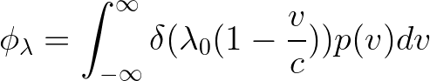
Drugi način da ovo zapišemo bi bio:
Svaki atom emituje / apsorbuje kao delta funkcija
Ali mi gledamo neki statistički ansambl atoma:
Ovako dobijamo Gausijan
Delta funkcija, pomerena usled Doplerovog efekta
Ukupan/ prosečni profil spektralne linije
Verovatnoća da atom ima odgovarajuću brzinu

Slide 16
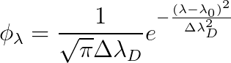
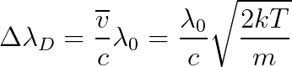
Gausovski profil
Masa emitujuće/ apsorbujuće čestice
Ukoliko je prirodno širenje linije malo / zanemarljivo u odnosu na Doplerovo širenje, oblik apsorpcionog profila spektralne linije je Gausijan:
Gde je:
Ovo sledi iz Maksvelove raspodele po brzinama

Slide 17
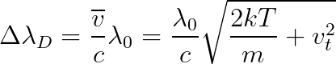
Mikroturbulentna brzina
Mikroturbulentna brzina
Ispostavlja se da linije posmatrane “u prirodi” često imaju veću širinu nego što temperatura predvidja
(Ovo znamo zato što su linije osetljive na temperaturu ne samo zbog širenja linije!)
Mikroturbulentna : postoje brzine na skalama koje ne možemo da vidimo, i koje su manje od srednje slobodne putanje fotona.
Doplerova brzina onda postaje:

Slide 18
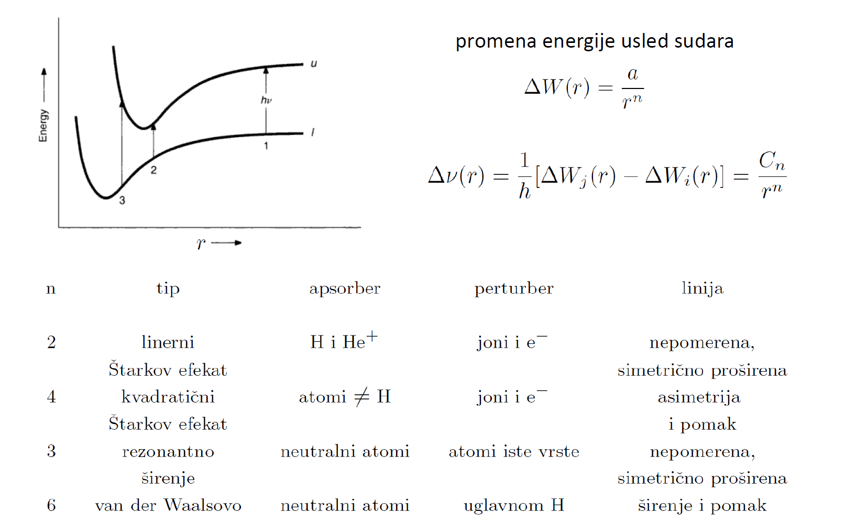
Sudarno širenje – širenje pritiskom

Slide 19
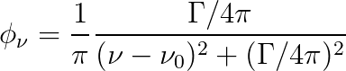
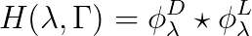
Ukupan apsorpcioni profil linije
Konvolucija
Ukupan profil
Doplerov profil
Lorencov profil
Ispostavlja se da sudarno širenje takodje možemo da tretiramo kao prigušenje:
Tako da ukupan profil postaje:
Ovaj profil najčešće ima oblik Voigt-ove (Fojtove) funkcije

Slide 20
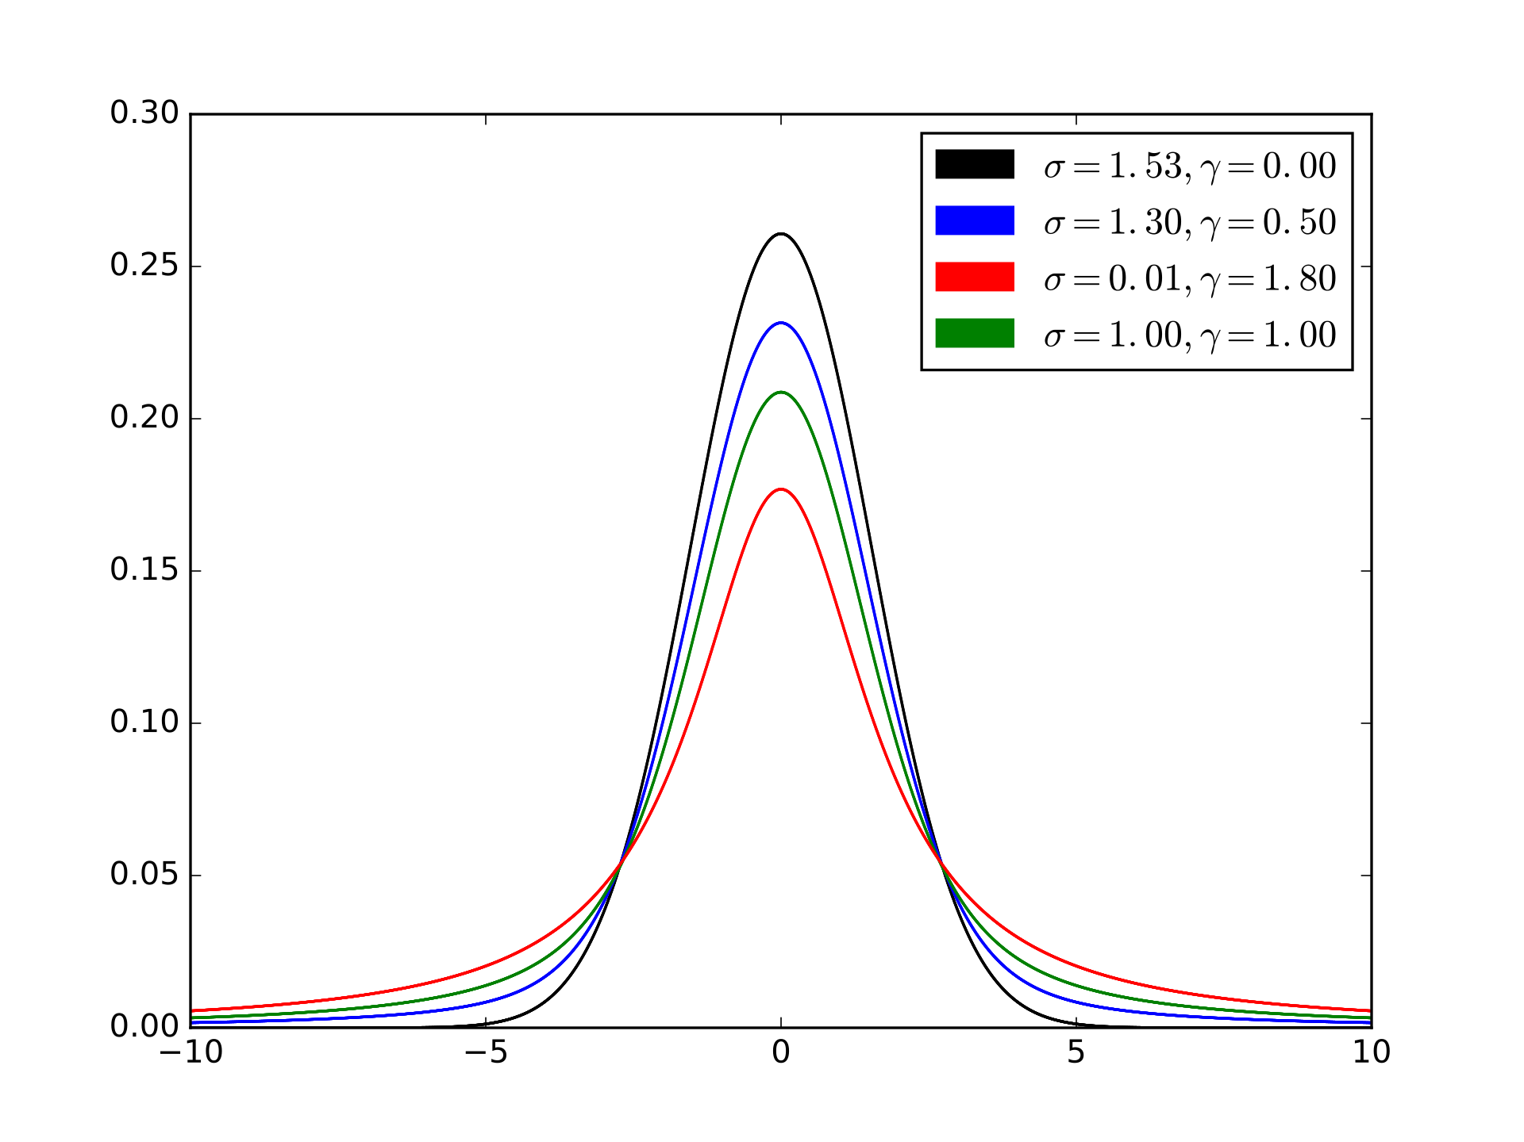
Voigtov profil
Je nešto izmedju Gausijana i Lorencijana
Ima relativno “oblo” jezgro, kao Gausijan, ali ima jaka krila, sličnija lorencovoj funkciji
Za većinu spektralnih linija, Voigtov profil je odlična aproksimacija, kao što ćemo videti uskoro na vežbama

Slide 21
Sada znamo da izračunamo koeficijente apsorpcije i emisije
Obratite pažnju da su i naseljenosti nivoa, kao i oblik profila zavisni od temperature i pritiska
Oblik profila takodje zavisi od brzine. Može da bude pomeren zbog makroskopskog kretanja atmosfere
Potrebno je da izračunamo koeficijente apsorpcije i emisije u celoj atmosferi i onda rešimo JPZ
Naseljenosti smo rešili u prvom delu kursa, koristeći Sahinu i Bolcmanovu raspodelu. Videćemo da je kod ne-LTR linija to komplikovanije.

Slide 22
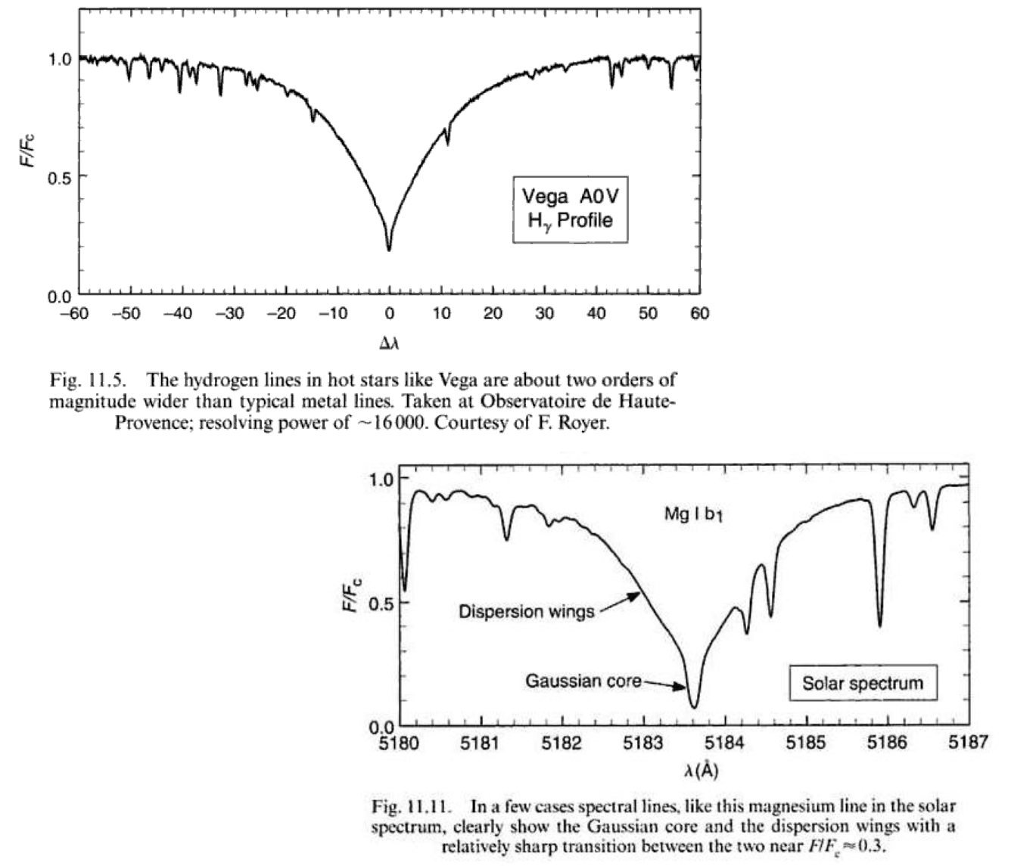
Oblici spektralnih linija - primeri

Slide 23
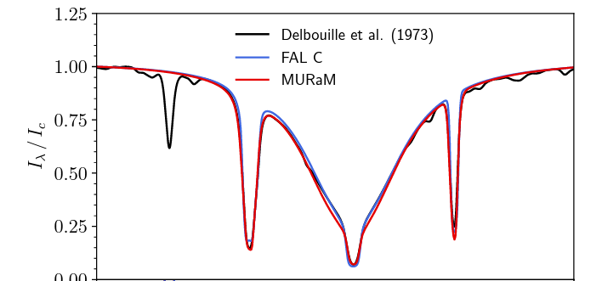
Oblici spektralnih linija - primeri
Izračunati oblik Mg I b2 spektralne linije iz Vukadinović et al. (2022)
Vidimo da se modeli dosta dobro slažu sa posmatranjima što govori i o modelima atmosfere ali i o našem poznavanju atomskih konstanti i procesa o kojima smo pričali danas

Slide 24
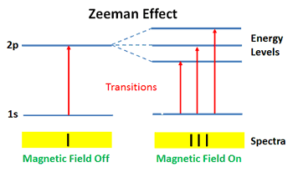
Zeeman-ov effect
U prisustvu magnetnog polja, nivoi se cepaju na pod-nivoe u zavisnosti od njihovog ukupnog kvantnog broja J (kvantni broj koji opisuje ukupan moment impulsa)
To znači da se linije cepaju na više linija. Što jače magnetno polje – jače cepanje.
Kada magnetno polje više nije dovoljno slabo za linearnu teoriju perturbacija – Paschen Back efekat

Slide 25
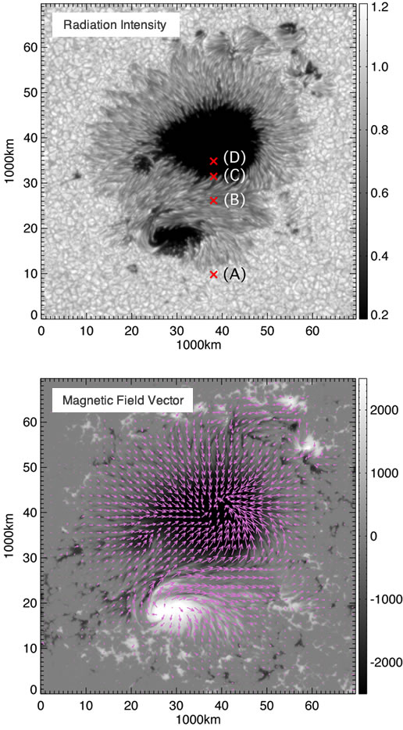
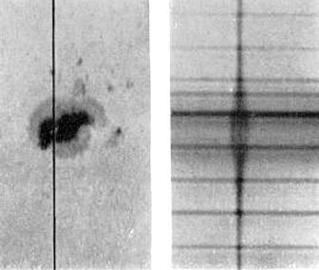
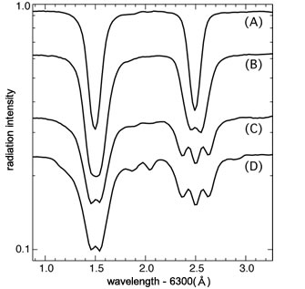
Zeeman-ov efekat
G.E. Hale, F. Ellerman, S.B. Nicholson, and A.H. Joy (ApJ, 1919)
Credits: Yukio Katsukawa

Slide 26
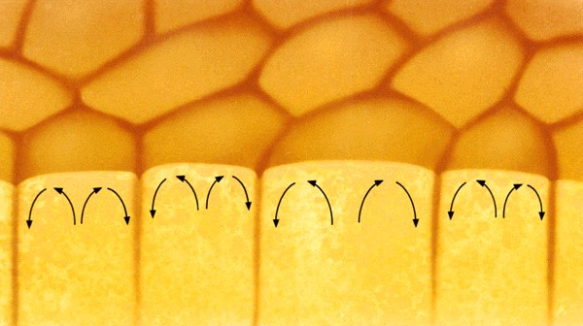
Makroskopsko vs mikroskopsko širenje
Ovo do sada su bila širenja usled promene apsorpcionog profila linije
Ovo širenje je “lokalno”, dešava se na skalama manjim od srednje slobodne putanje fotona
Medjutim linije mogu da se šire / menjaju oblik i zato što različiti delovi objekta imaju spektar koji je pomeren usled nekih makroskopskih kretanja
Ovo širenje deluje na izlazni intenzitet, u svakom delu objekta nastaje odvojen spektar
Npr. Granulacija u zvezdama:

Slide 27
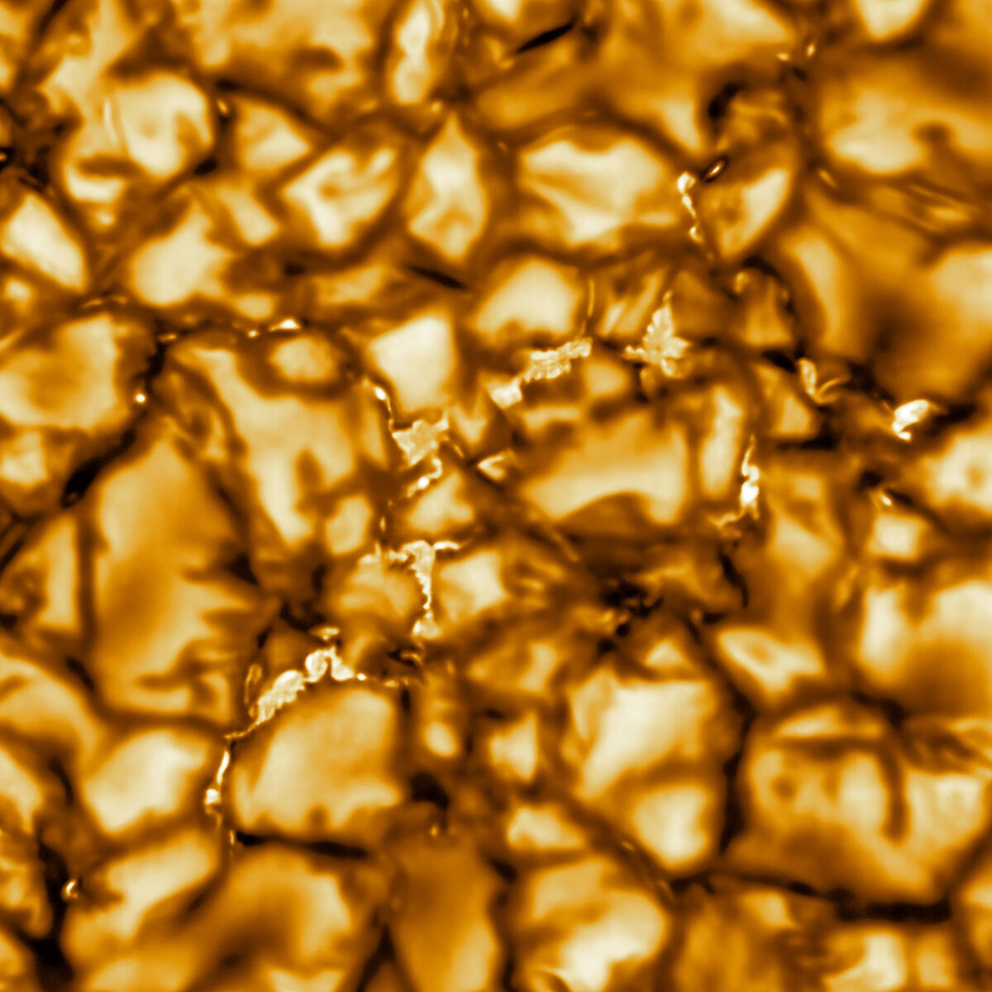
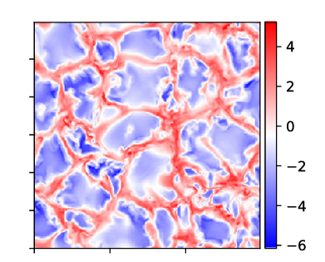
Granulacija
Granulacija vidjena DKIST teleskopom
Svaka tačka na ovoj slici ima svoj spektar
Svaki od tih spektara možemo da tretiramo kao da je nastao u odvojenoj 1D plan-paralelnoj atmosferi
Dole: simulirane granularne brzine

Slide 28
Konvektivni pomak
Topli regioni su površinski veći i pomereni ka plavom
To znači da je veći deo spekatara “blue shiftovan”, pa spektralne linije Sunca i zvezda vidimo malo pomerene – tzv. Konvektivni plavi (može biti i crveni) pomak

Slide 29
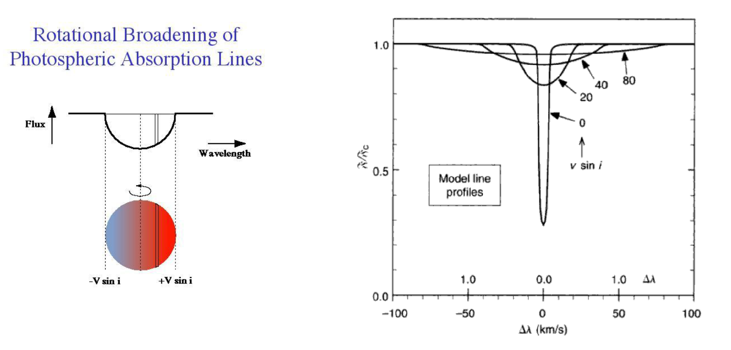
Širenje spektralnih linija usled rotacije zvezda

Slide 30
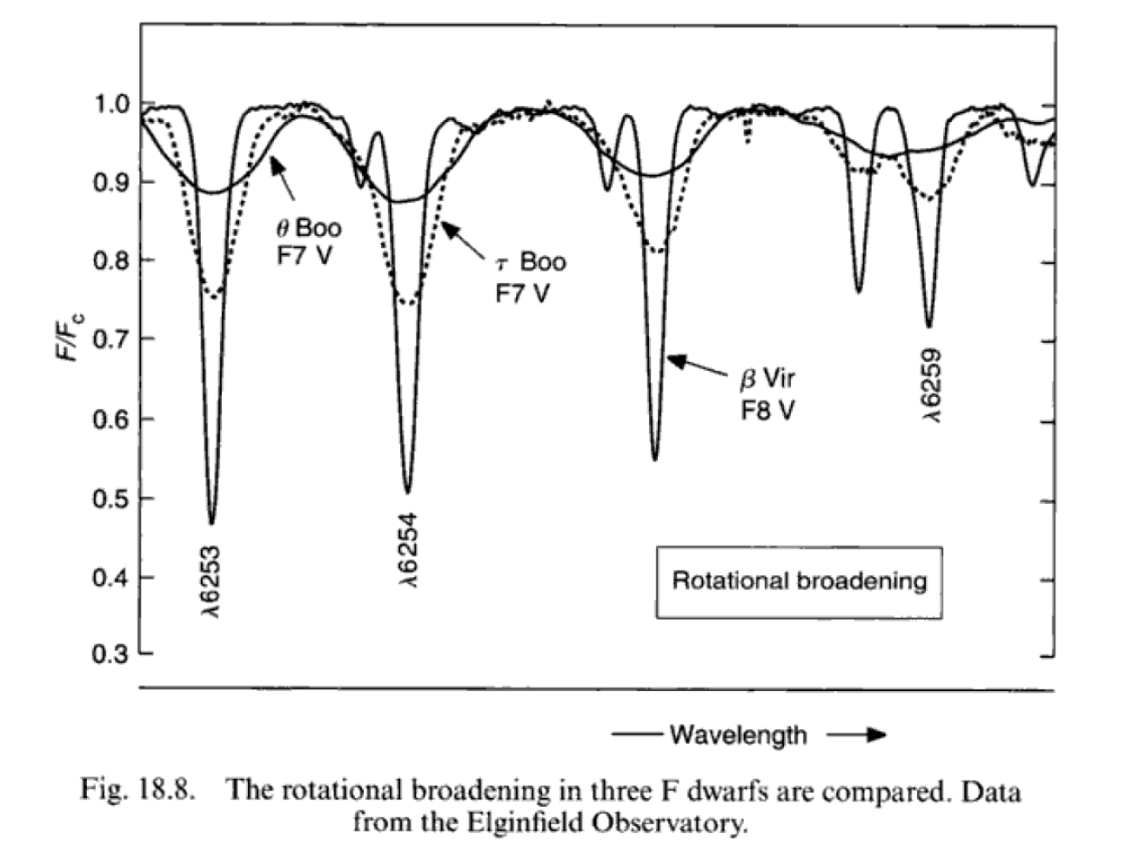
Širenje spektralnih linija usled rotacije

Slide 31
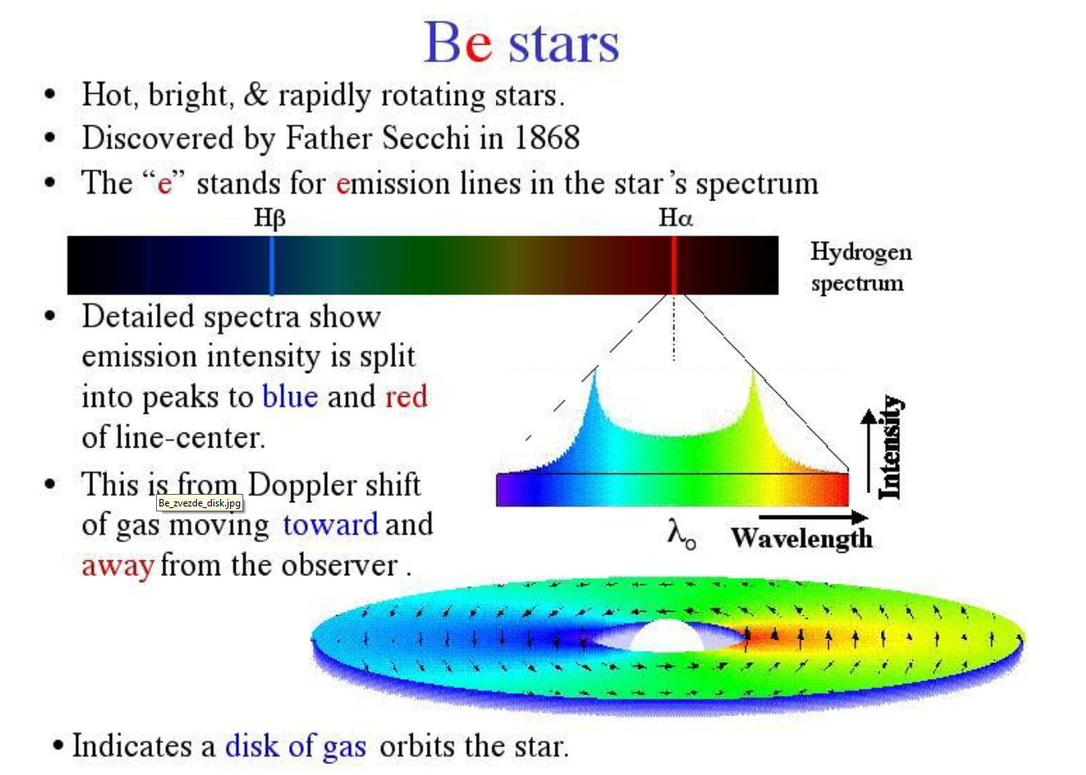

Slide 32
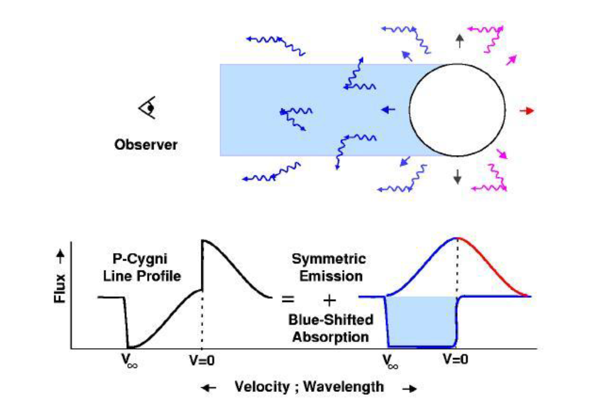
Spektri atmosfera u širenju: P Cygni profili

Slide 33
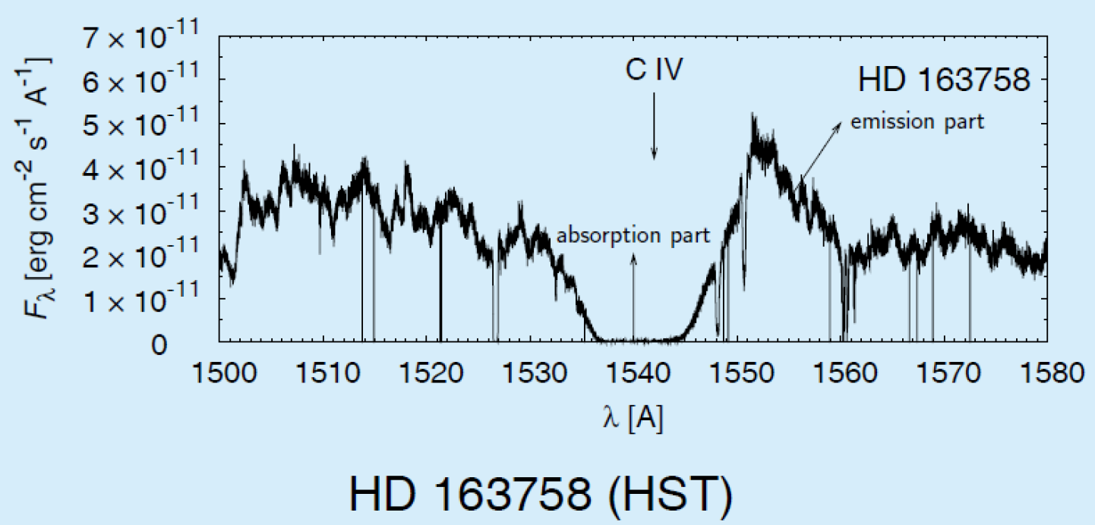
P Cygni profili

Slide 34
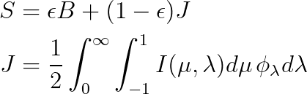
Funkcija izvora u spektralnoj liniji u ne-LTR
Apsorpcioni profil: ovaj scenario zovemo kompletna redistribucija.
Nakon svega ovoga, vidimo da spektralne linije apsorbuju i emituju u nekom intervalu talasnih dužina
Ove profile možemo posmatrati kao neke raspodele verovatnoće – foton može biti emitovan na jednoj a apsorbovan na drugoj talasnoj dužini
Pri rasejanju, funkcija izvora će zavisiti od tzv. “integrala rasejanja” (J):
Ako ostane vremena – tabla!

